Slide 1
Улюблений живописець

Slide 2
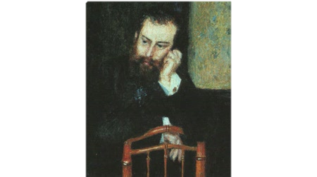
Амброзіус Босхарта, (1573-1621)

Slide 3
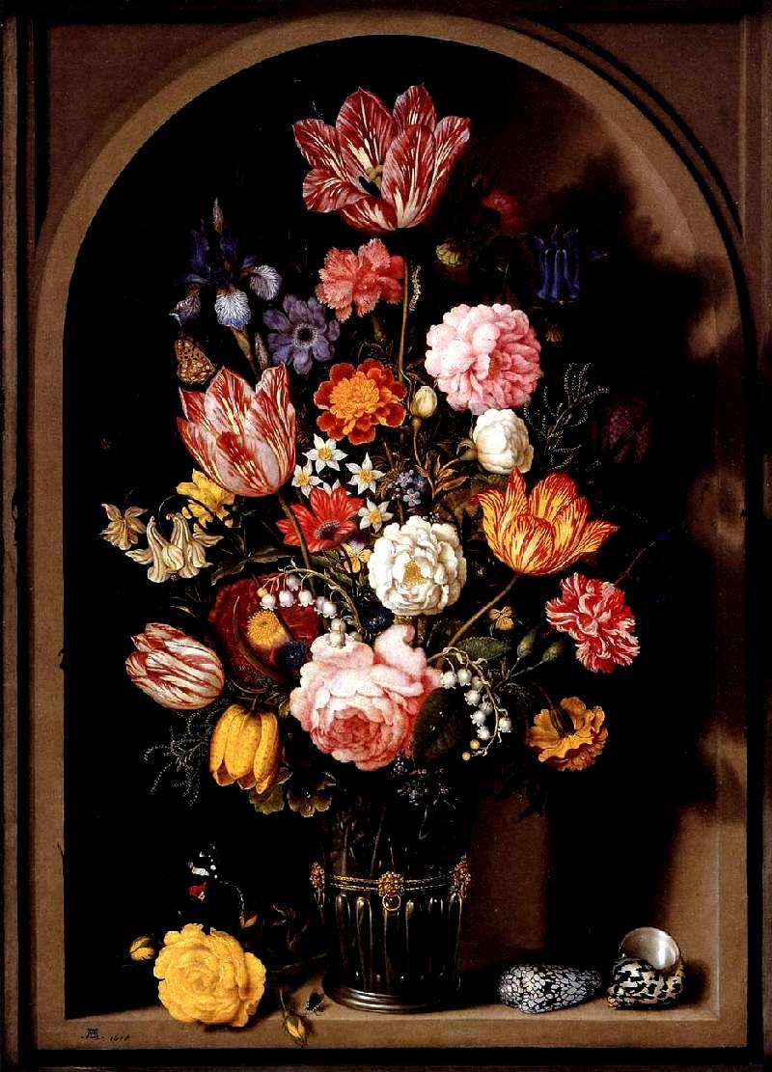
Амброзіус Босхарта - фламандський художник золотого століття нідерландського живопису. Відомий насамперед своїми квітковими натюрмортами , виконаними в соковитих кольорах.

Slide 4
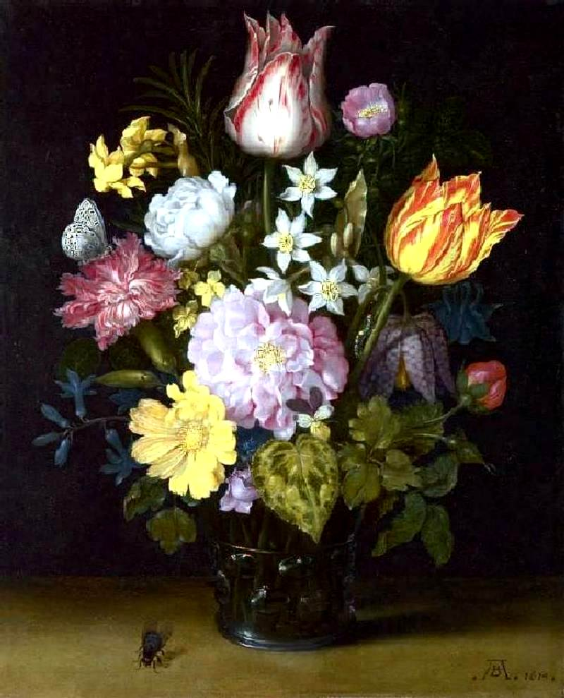
Босхарта відноситься до числа перших художників, які затвердили квітковий натюрморт як самостійного жанру нідерландського мистецтва. Точність зображення і гармонійність кольорів дозволяють ставити роботи Босхарта в один ряд з його сучасником Яном Брейгелем Старшим.

Slide 5
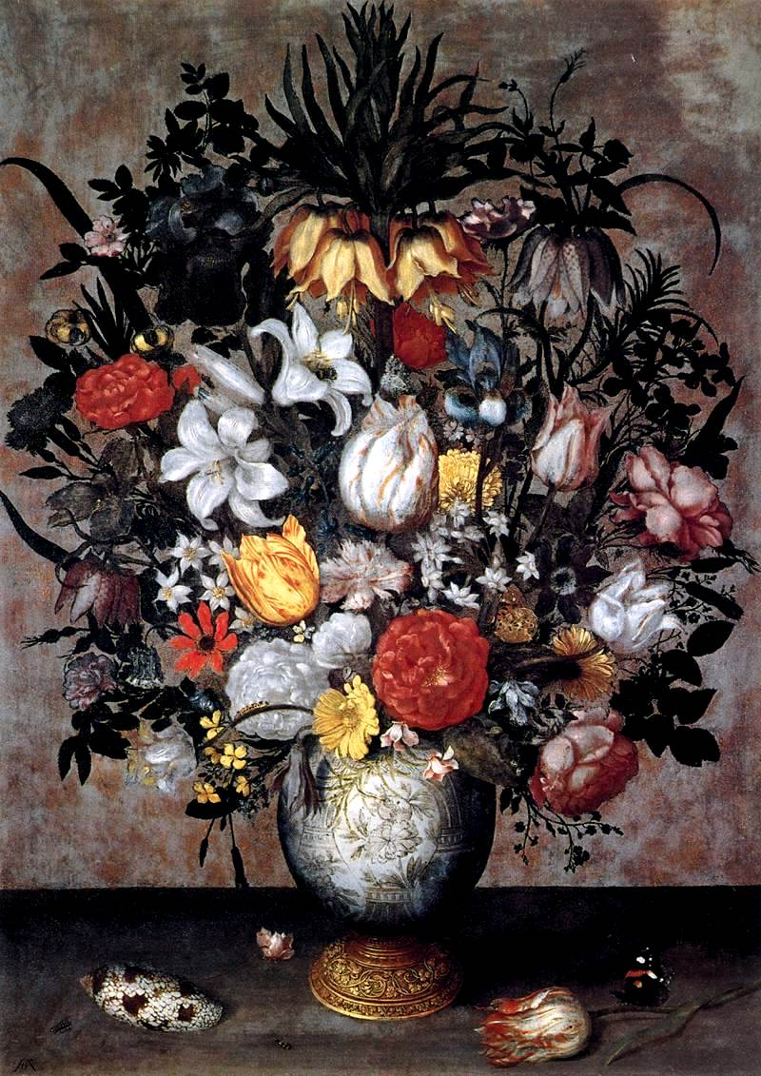
На полотнах Босхарта поруч з букетами квітів найчастіше зображені метелики або черепашки. У багатьох випадках квіти зворушені зів'яненням, що вводить в полотна Босхарта алегоричний мотив тлінність буття

Slide 6
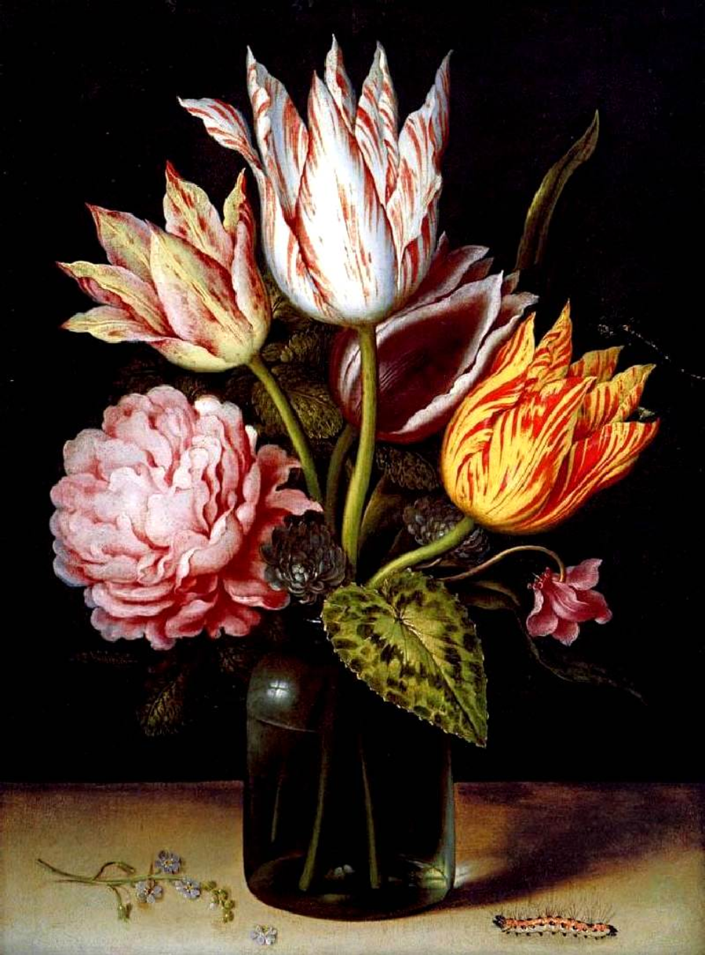
Натюрморт з квітами в зеленій, скляною пляшці
полотно, мідь, 23 x 17

Slide 7
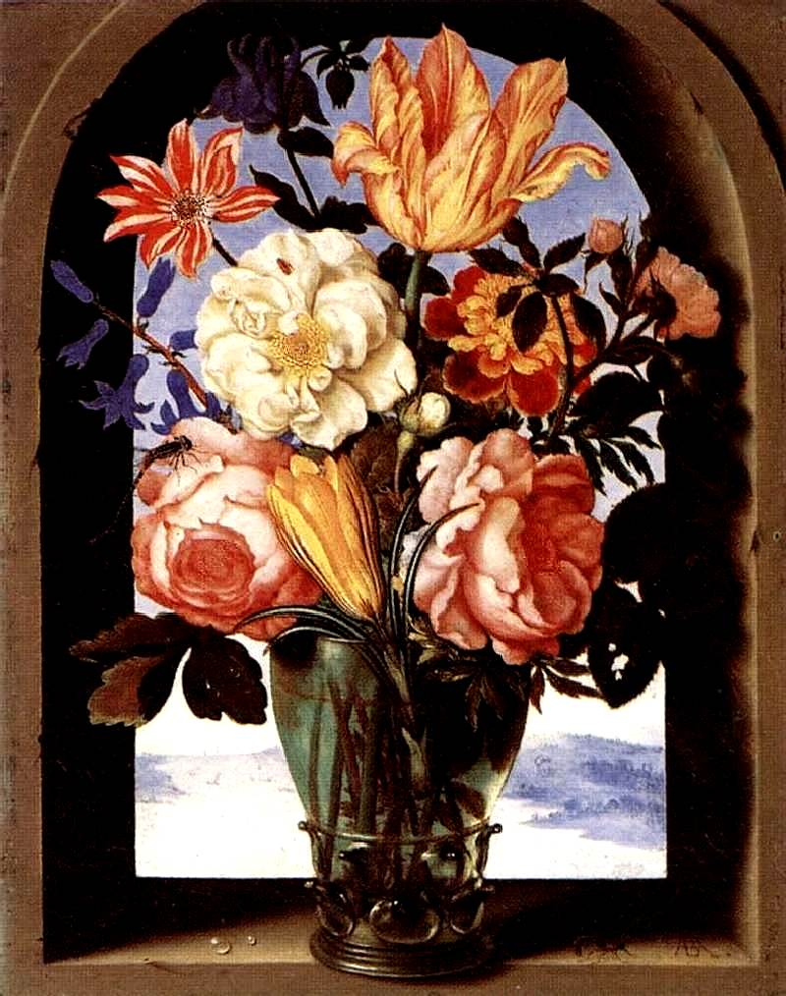
Букет Квітів
1620, масло, мідь, 23 x 17 см
Музей Лувр, Париж

Slide 8
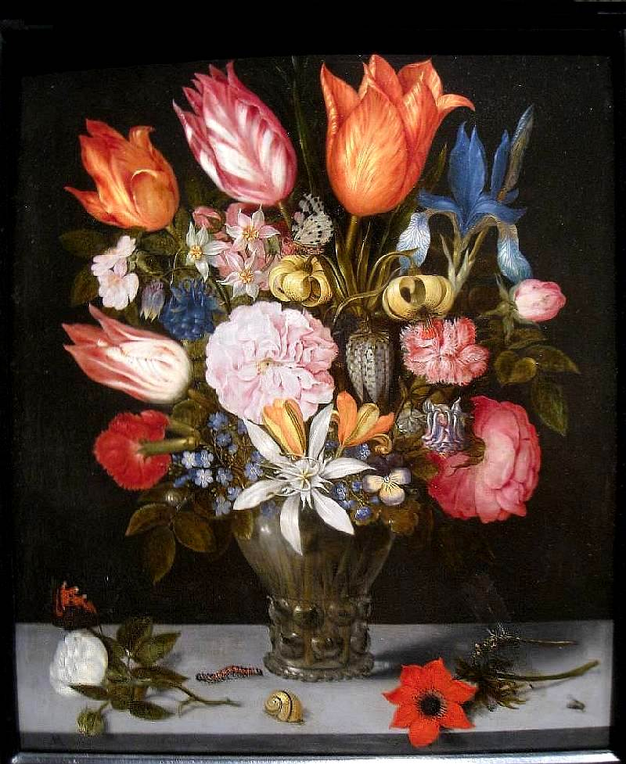
Квіти в стекляной вазі
1606
Художній музей, Клівленд, США

Slide 9
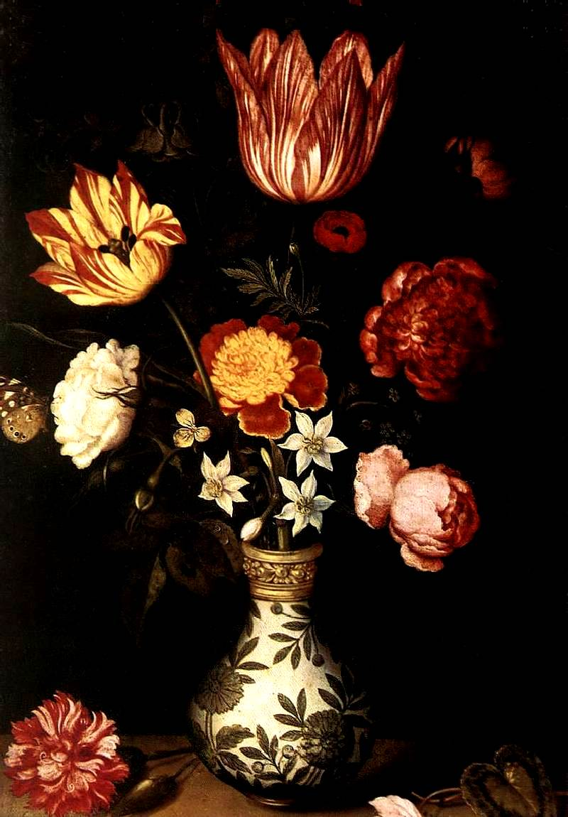
Натюрморт з квітами у вазі
1619г, масло на міді, 31 x 23 см
Rijksmuseum, Амстердам

Slide 10
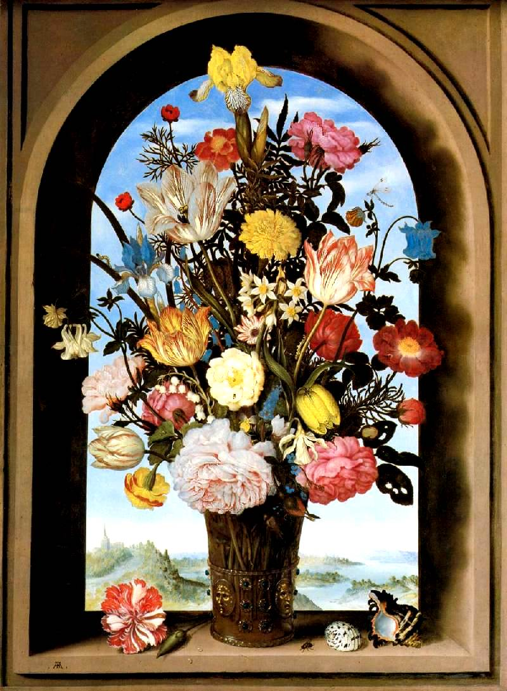
Букет в арковому вікні
1618р, дерево, олія, 64 x 46 см

Slide 11
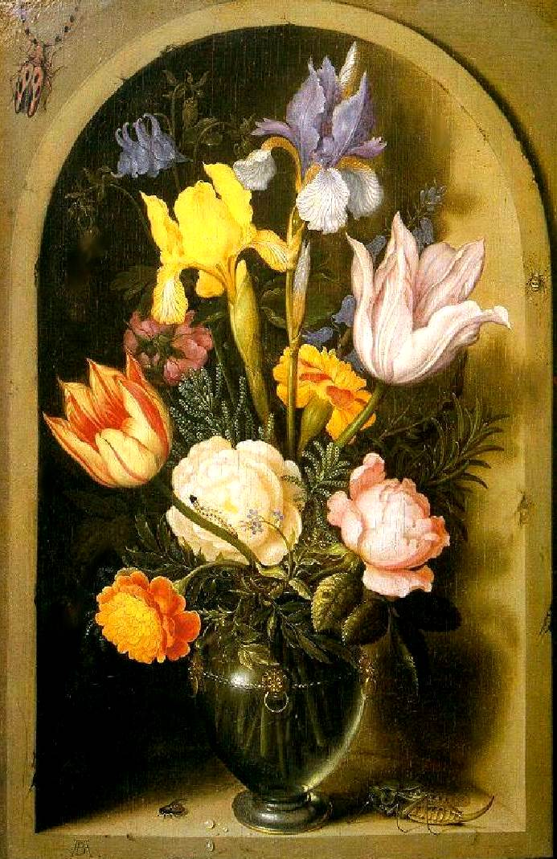
Квіти
1619г, олія, полотно
Приватна колекція

Slide 12
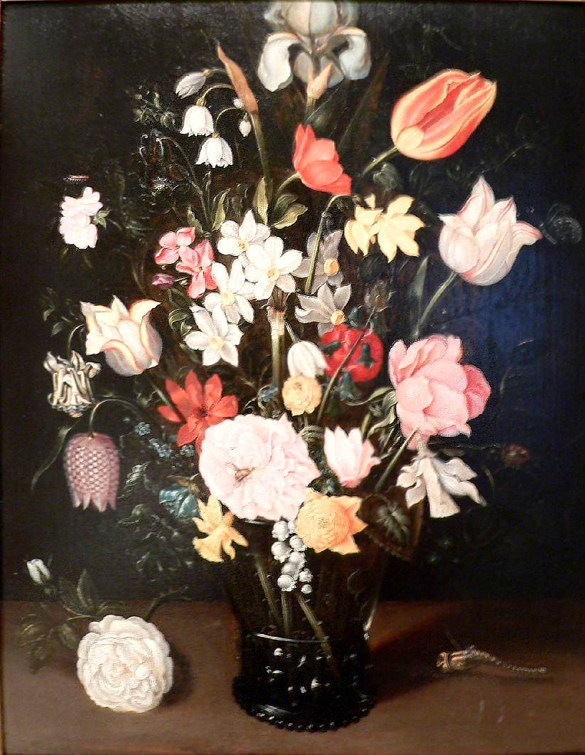
Квіти в скляній вазі
1615г, дерево, олія,
Стендфордський художній музей, Каліфорнія, США

Slide 13
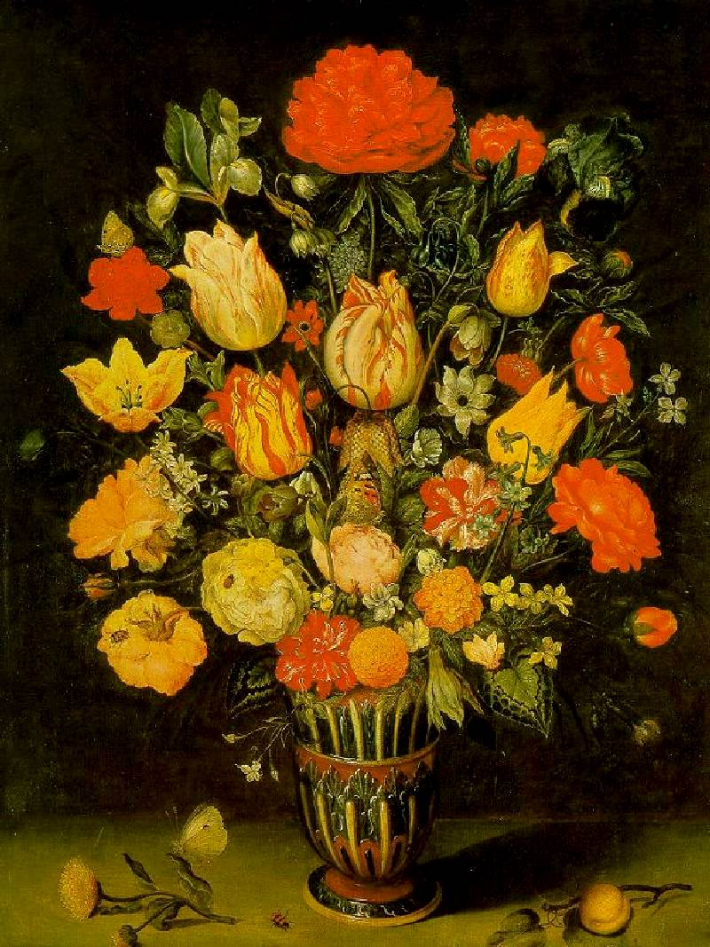
Натюрморт з квітами
дерево, олія
Стара Пінакотека, Мюнхен

Slide 14
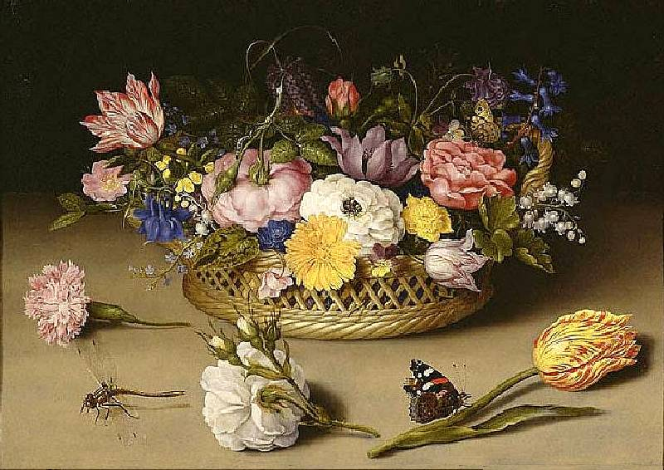
Квітковий натюрморт
1614г, масло, мідь, 28 х 38 см
Музей Пауля Гетті, Лос-Анжелес, США

Slide 15
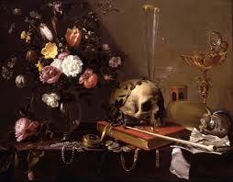
Дякуємо за увагу!
Над презентацією працювали Погрібніченко В. Ковтун А.

